Slide 1
Смоленские поэты и писатели детям

Slide 2
Содержание
1. Иван Сергеевич Соколов – Микитов
2. Георгий Афанасьевич Ладонщиков
3. Алексей Викторович Мишин
4. Татьяна Бакланова
Евгений Гуткин
Источники

Slide 3
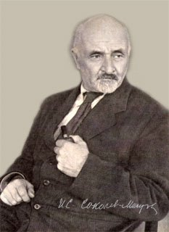
Иван Сергеевич Соколов-Микитов

Slide 4
Замечательный писатель Иван Сергеевич Соколов-Микитов (1892—1975) про­жил большую и богатую событиями жизнь. Детство его прошло в тихой лесной деревеньке на Смоленщине. Отец — охотник, знаток леса — ходил в приказчиках по лесному делу у купцов, мать вела крестьянское хозяйство.
Где он только не побывал, устроившись на работу матросом на судах торгового флота, куда не забрасывала его судьба!
Вернулся домой, работал учителем в школе. С детьми в деревне издавал газету, которая называлась "Заячья газета".

Slide 5
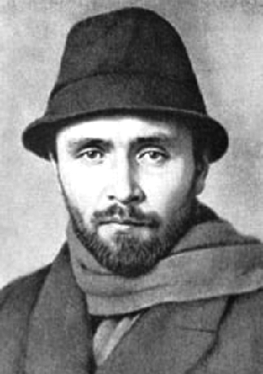
Во время Второй мировой войны Соколов-Микитов работает специальным корреспондентом «Известий». Летом 1945 года возвращается в Ленинград.
Последние 20 лет жизни писатель жил в доме на берегу Волги. В этих сказочных местах он создал цикл рассказов о родной природе.

Slide 6
Выставка книг произведений Соколова-Микитова.

Slide 7
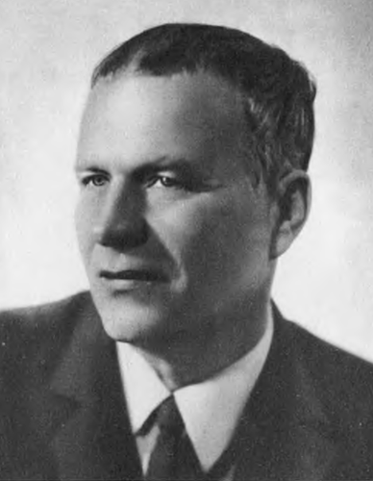
Георгий Афанасьевич Ладонщиков

Slide 8
Георгий Афанасьевич Ладонщиков (1916—1992) — советский поэт, переводчик. Родился в крестьянской семье в деревне Каменка Смоленского уезда Смоленской губернии. Его талант поэта проявился уже в раннем детстве. Он рано выучился играть на гармошке и потешал дворовых ребятишек и взрослых своими частушками. В школе своими стихами он не раз доказывал свой писательский талант. Стихи его — о природе, животных, труде, урожае.

Slide 9
Во время войны он стал связистом на Ленинг-радском фронте. После войны начал работать на Московском телефонном узле, где за 25 лет работы из ученика монтёра стал инженером. Стать поэтом ему помог случай. Однажды Ладонщикову довелось чинить телефон у известного детского поэта Самуила Яковлевича Маршака. И во время их беседы выяснилось, что весёлый связист не только знает произведения Маршака и других детских авторов, но и сам пишет стихи для детей. Стихи понравились Маршаку. Именно он посоветовал Георгию Афанасьевичу всерьёз заняться поэтическим творчеством.

Slide 10
Выставка книг произведений Ладонщикова.

Slide 11
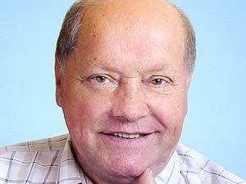
Алексей Викторович
Мишин

Slide 12
Мишин Алексей Викторович (18.10.1936 г. – 29.08.2009 г.) родился в деревне Зуевка Рославль-ского района. Окончил Рославльский техникум железнодорожного транспорта, Смоленский пединститут. Работал на Печерской железной дороге механиком вагонного депо, корреспонден-том смоленского областного радио, директором Смоленского книжного издательства ‘Смядынь’. Стихи печатались в центральных изданиях, включались в сборники, выходившие в Болгарии и Польше. Лирический герой стихов Мишина наделен щедростью чувств и жизнелюбием, острым восприятием природы. Ярко проявляется влюбленность в родной Смоленский край.

Slide 13
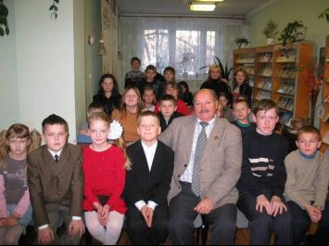

Slide 14
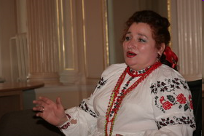
Татьяна Бакланова

Slide 15
Родилась Татьяна Николаевна Бакланова в Карелии 13 апреля1953года. Маленькая Таня была чуть ли не единственным ребёнком на всё село. Двухлетняя девочка веселила сельских бабушек и дедушек танцами и песнями, росла озорной и подвижной. Неожиданно девочка заболела и стала инвалидом.
Не смотря на все трудности Татьяна Бакланова закончила два института: финансовый и Смоленский педагогический университет. В 1992 году вышла первая книга Татьяны Николаевны « Первоцвет».
Еще один сборник « Предзимье». Главной темой является природа. Описывая рассветы и закаты, шум белоствольных берез, сверкающую росу на зеленой траве, Татьяна воплощает в строках и свое сокровенное.

Slide 16
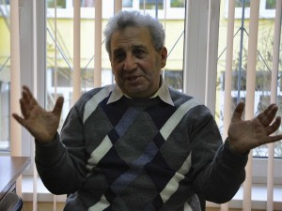
Евгений Гуткин

Slide 17
Этот удивительно энергичный человек жи-вет в мире поэзии. О ней готов говорить без-остановочно. Вдохновенно и эмоционально. Признаться, этот напор энергии не каждый выдержит. Но стихи Евгения Гуткина, думается, следует прочитать каждому.
У поэта две страсти – дети и краеведение. Детям посвящено большинство произведений. Да и стихи о великих земляках и Смоленщине предназначены, по большому счету, в первую очередь детям.

Slide 18
Евгений Минаевич в своих стихах признается в любви к родному городу, в стихотворной форме рассказывает о самых значимых событиях из истории героической смоленской земли.

Slide 19
Источники
http://nsportal.ru/shkola/literatura/library/2012/01/08/prezentatsiya-biografiya-roslavlskoy-poetessy-tn-baklanovoy
http://www.journalsmolensk.ru/new/2013/56--07-155-iyul-2013-g/277-dve-strasti-evgeniya-gutkina.html
http://вашсмоленск.рф/smolensk/poeti-o-smolenske.html
http://e-school67.ru/p/?page_id=19
http://архиватвт.сфмэи.рф/poets/gutkin.htm
http://rutracker.org/forum/viewtopic.php?t=4516289
http://www.smolnews.ru/news/41715
http://www.cultin.ru/writers-mishin-aleksejj-viktorovich
http://mirslovarei.com/content_bigbioenc/mishin-aleksej-viktorovich-106787.html#ixzz3BkkfmXtJ

